Slide 1
Linee guida per l’applicazione dell’Agro-fotovoltaico in Italia
L’Agro-fotovoltaico alla luce del D.L. Semplificazioni e del PNRR
Viterbo, 2 dicembre 2021
Dott. Valerio Di Stefano
Università degli Studi della Tuscia
v.distefano@unitus.it

Slide 2
Il D.L. 77/2021 – Semplificazioni bis
DEFINIZIONE
Soni definiti impianti agro-fotovoltaici quelli che adottano soluzioni integrative ed innovative con montaggio di moduli elevati da terra, anche prevedendo la rotazione dei moduli stessi, comunque in modo da non compromettere la continuità delle attività di coltivazione agricola e pastorale, anche consentendo l’applicazione di strumenti di agricoltura digitale e di precisione.
ALTEZZA DA TERRA
Art. 2 D.M. 19.2.2007
Art. 20 D.M. 6.8.2010
D.M. 5 luglio 2012
2 metri
Prime esperienze
3 metri

Slide 3
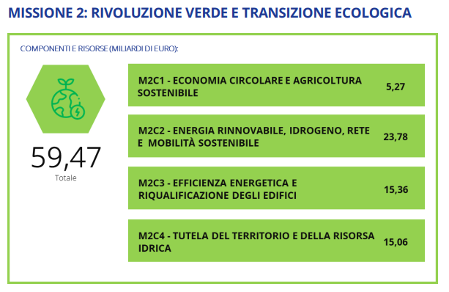
Il Piano Nazionale Ripresa e Resilienza
Il PNRR è un’occasione unica per accelerare la transizione delineata, superando barriere che si sono dimostrate critiche in passato.
Esso è composto da 6 missioni, così definite:
DIGITALIZZAZIONE, INNOVAZIONE, COMPETITIVITÀ, CULTURA E TURISMO;
RIVOLUZIONE VERDE E TRANSIZIONE ECOLOGICA;
INFRASTRUTTURE PER UNA MOBILITÀ SOSTENIBILE;
ISTRUZIONE E RICERCA;
INCLUSIONE E COESIONE;
SALUTE.
La Missione 2, intitolata Rivoluzione Verde e Transizione ecologica, è formata da 4 Componenti:
C1. Economia circolare e agricoltura sostenibile;
C2. Energia rinnovabile, idrogeno, rete e mobilità sostenibile;
C3. Efficienza energetica e riqualificazione degli edifici;
C4 Tutela del territorio e della risorsa idrica.
Il finanziamento è pari a oltre 59 mld.

Slide 4
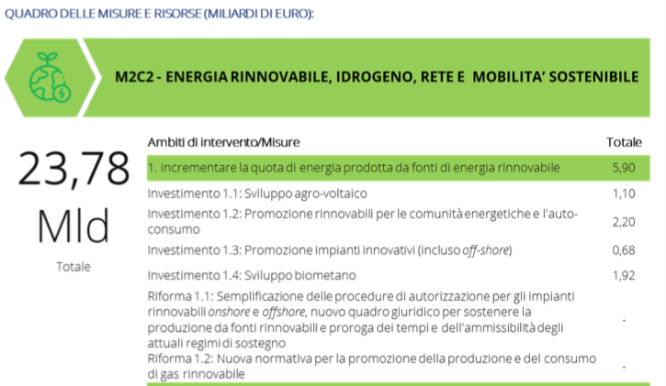
Componente 2
Nella componente 2 tra le voci finanziate vi è quella relativa all’Agro-fotovoltaico.
Questa è una particolare tecnologia che permette di unire l’agricoltura e la produzione di energia rinnovabile.
Per l’Agro-fotovoltaico sono stati stanziati 1,10 mld di euro.
Il settore agricolo è responsabile del 10 per cento delle emissioni di gas serra in Europa. Con questa iniziativa le tematiche di produzione agricola sostenibile e produzione energetica da fonti rinnovabili vengono affrontate in maniera coordinata con l’obiettivo di diffondere impianti agro-voltaici di medie e grandi dimensioni.
La misura di investimento nello specifico prevede:
l'implementazione di sistemi ibridi agricoltura-produzione di energia che non compromettano l'utilizzo dei terreni dedicati all'agricoltura, ma contribuiscano alla sostenibilità ambientale ed economica delle aziende coinvolte, anche potenzialmente valorizzando i bacini idrici tramite soluzioni galleggianti;
il monitoraggio delle realizzazioni e della loro efficacia, con la raccolta dei dati sia sugli impianti fotovoltaici sia su produzione e attività agricola sottostante, al fine di valutare il microclima, il risparmio idrico, il recupero della fertilità del suolo, la resilienza ai cambiamenti climatici e la produttività agricola per i diversi tipi di colture. L’investimento si pone il fine di rendere più competitivo il settore agricolo, riducendo i costi di approvvigionamento energetico (ad oggi stimati pari a oltre il 20 per cento dei costi variabili delle aziende e con punte ancora più elevate per alcuni settori erbivori e granivori), e migliorando al contempo le prestazioni climatiche-ambientali.
L'obiettivo dell'investimento è installare a regime una capacità produttiva da impianti agro-fotovoltaici di 1,04 GW, che produrrebbe circa 1.300 GWh annui, con riduzione delle emissioni di gas serra stimabile in circa 0,8 milioni di tonnellate di CO2.

Slide 5
Il D.M. 10 settembre 2010
L’autorità competente a individuare la non idoneità delle aree è la Regione che agisce attraverso un'apposita istruttoria avente ad oggetto la ricognizione delle disposizioni volte alla tutela:
AREE NON IDONEE
Allegato 3 DM 10 settembre 2010
Il Lazio ha costituito il Gruppo tecnico interdisciplinare per l’individuazione delle aree idonee e non idonee
16 CRITERI
Tutela:
dell’ambiente e del paesaggio;
del patrimonio storico e artistico;
delle tradizioni agroalimentari locali;
della biodiversità e del paesaggio rurale.
PTPR
AREE IDONEE

Slide 6
GRAZIE PER L’ATTENZIONE

